Slide 1
高效快速获取化学及相关学科科技信息
2015年5月15日

Slide 2
议程
SciFinder 2014-2015最新进展
MyCAS®
STN®

Slide 3
SciFinder®
全球最全面、最权威化学及相关学科信息
广泛用于查找科研至关重要的文献、物质和反应信息的直观工具
PatentPak - 专利工作流解决方案。即时获取专利中难以发现的化学信息及熟识语言专利族成员

Slide 4
SciFinder---最全面、最高质量的化学研究工具，有助于节省时间与费用
全面、时效和质量的行业领先者
训练有素的科学家编写的专业内容
功能强大、易于使用
广泛用于各种科学研究

Slide 5
SciFinder 2014-2015最新进展
为用户提供最有价值的资源：时间
更便捷的访问商品来源信息
可阅读性和用户体验都得到了改进

Slide 6
为用户提供最有价值的资源：时间
PatentPakTM :专利工作流解决方案
为用户检索和获取专利中关键化学信息节省时间
来自11个主要专利局的PDF专利全文
多语言专利族PDF文件
定位标引的重要化学物质所在专利页码
在SciFinder中可直接使用
SciFinder 和ChemDraw® 整合
从ChemDraw开始物质或反应检索，然后在SciFinder中获得相应的检索结果
从ChemDraw的结构或反应无缝传输到SciFinder
Analyze功能的改进
对文献分析不再限制数量。互动分析条和Show More功能现在能分析任意多的文献量
默认分析数量已经从1000条增加到20000条

Slide 7
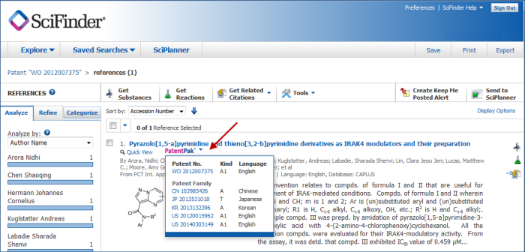
PatentPak为用户检索和获取专利中关键化学信息节省时间
来自11个主要专利局的PDF专利全文
多语言的专利族PDF文件
定位标引的重要化学物质所在专利页码
可在SciFinder中直接使用

Slide 8
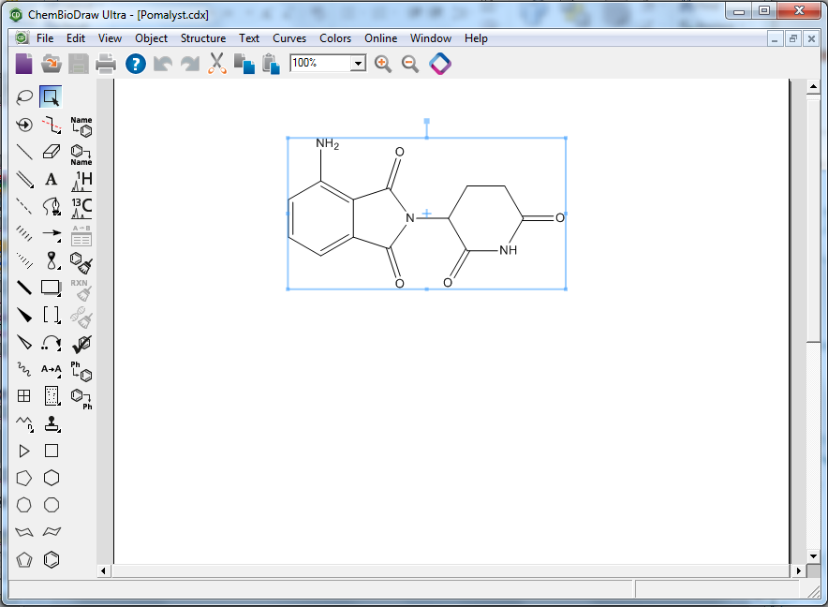
SciFinder 和 ChemDraw 整合
从ChemDraw开始物质或反应检索，然后在SciFinder中获得相应的检索结果
无缝传输一个ChemDraw结构或反应到SciFinder
Pomalyst

Slide 9
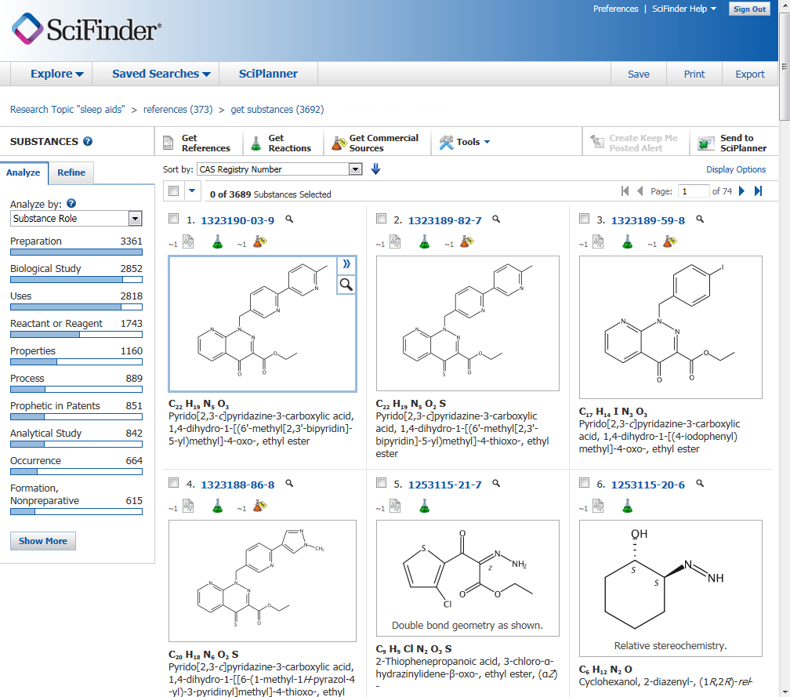
改进—Analyze功能
分析的文献数量不再有限制
互动分析条和Show More功能可以分析任意数量的文献
默认分析数量也已经从1000条提高到了20000条

Slide 10
更便捷地访问商业来源信息
以表格形式呈现商业来源信息
在答案集页面，设置首选或非首选商业来源
可通过”sort by Number of Commercial Source”按每个物质的供应商排列检索结果
可快速定位起始原料、试剂及其他有兴趣的化合物

Slide 11
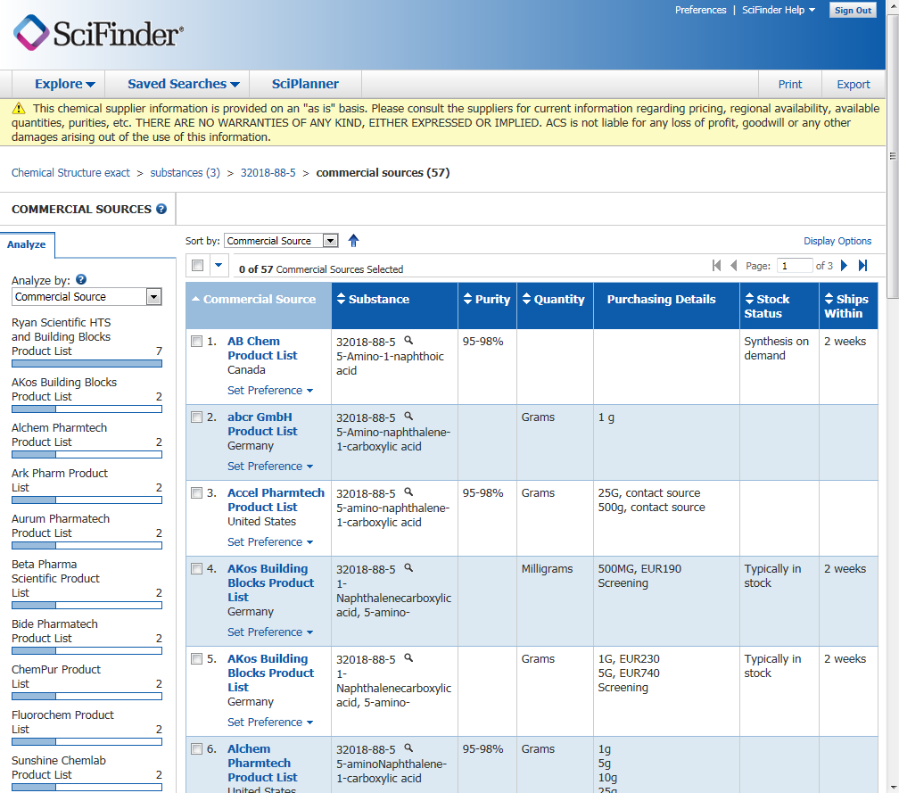
表格形式呈现商业来源信息
经常被查询的商业信息会被置于答案集的前端
供应商信息
纯度
规格
库存状态
运输信息
可按供应商信息、纯度、规格、库存状态和运输信息重排结果集以方便快捷的获取到有价值的商业来源信息

Slide 12
可阅读性和用户体验的改进
物质详情查看
物理性质被置于显示页的顶端，便于快捷获取需要的物理性质数据
展开/隐藏菜单便于快捷查找到自己需要的内容
可自行勾选所需要的打印或导出的内容
更易于阅读的格式显示管制品信息，可快速定位感兴趣的内容
物质答案集展示
管制信息、实验理化性质和图谱信息都以链接形式呈现
在商业来源图标旁显示了供应商数量

Slide 13
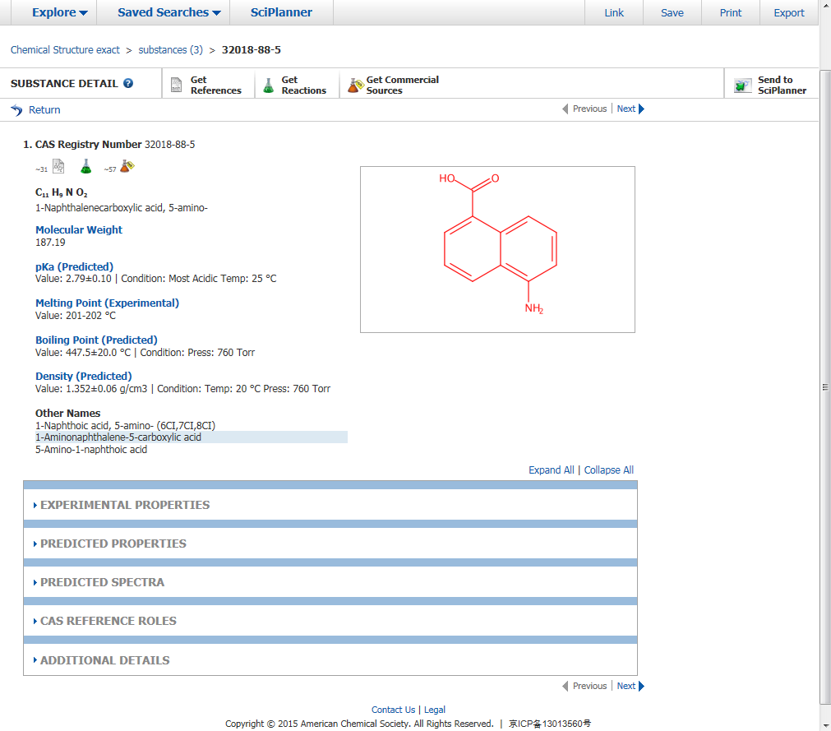
物质详情显示页排列的改进提高了结果可读性
常用的物理性质被置于显示页的顶端，用户更易于获取所需的信息
可勾选需要打印或导出的内容
利用展开/隐藏菜单更易于获取到所需的信息

Slide 14
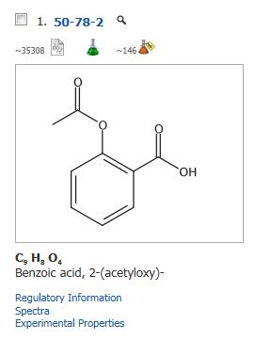
显示物质
商业来源图标包括了供应商数量
管制信息、实验理化性质和图谱信息都以链接形式呈现

Slide 15
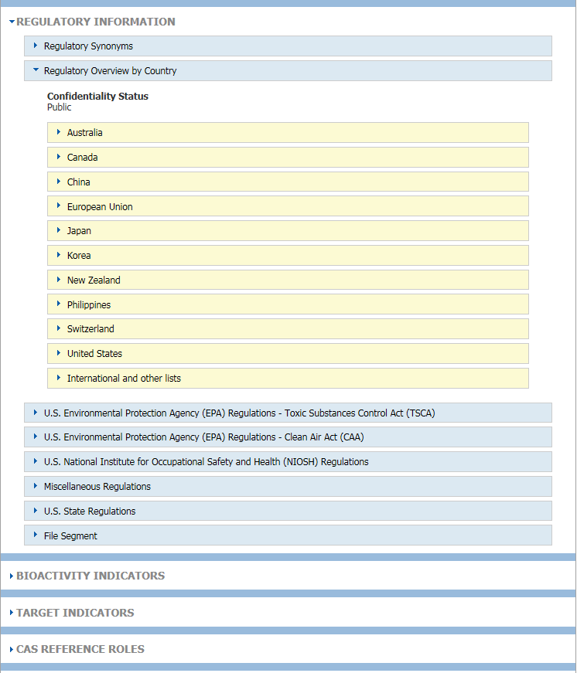
管制信息显示格式的改进，更便于用户快速获取所需信息，甚至可以直接按照国家进行获取

Slide 16
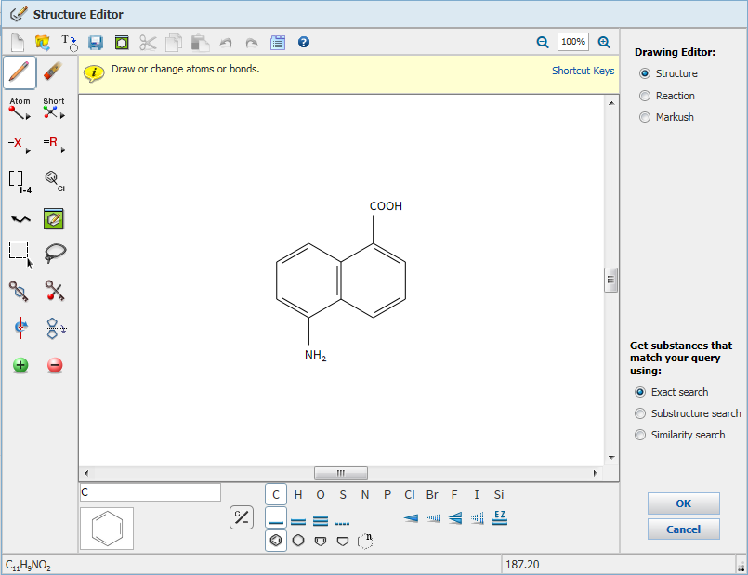
Non-Java结构编辑器

Slide 17
议程
SciFinder® 2014-2015最新进展
MyCAS®
STN®

Slide 18
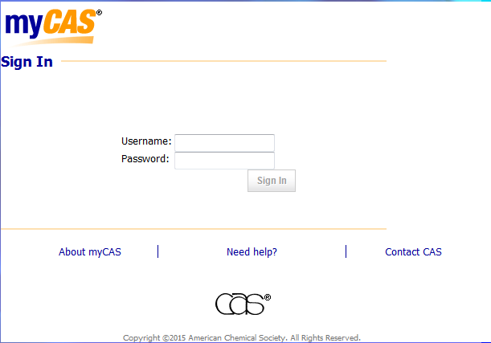
myCAS—易于管理SciFinder帐户
管理用户注册
激活、暂时或永久删除用户注册链接
查看和更新注册信息
更改注册设置和授权站点状态
追踪用户月使用状况
每天成功登陆率
月成功登陆率
使用统计
IP地址详情
注册信息
管理SciFinder帐号
更改密码
更新安全信息
更改联系信息
定制全文链接
全文链接选项

Slide 19
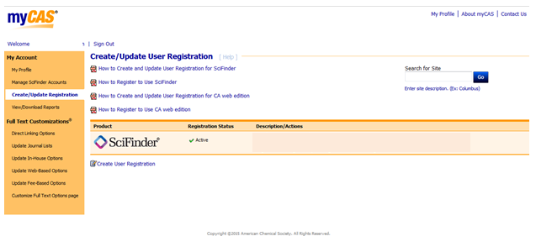
创建或更新用户注册站点
创建、删除用户注册链接

Slide 20
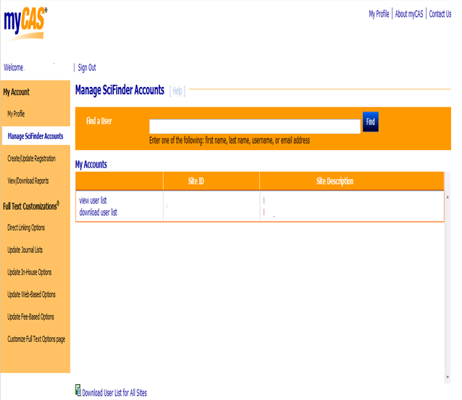
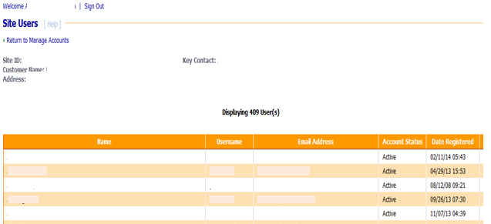
管理SciFinder帐号
查看用户列表
下载用户列表

Slide 21
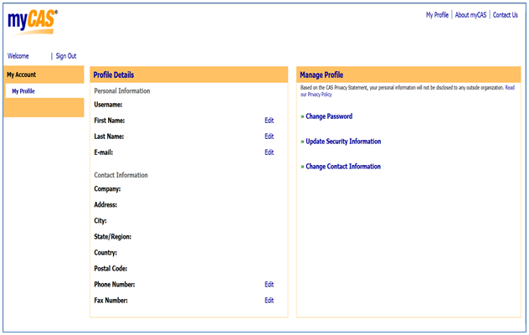
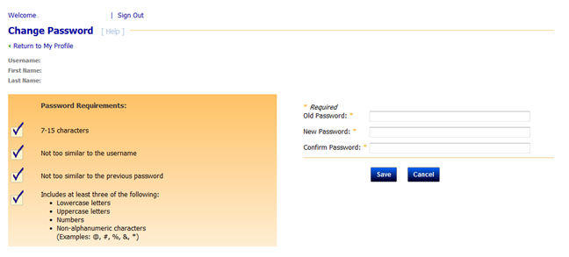
管理用户信息
更改密码
更新安全信息– 添加安全问答
更改联系信息– 姓名,邮箱

Slide 22
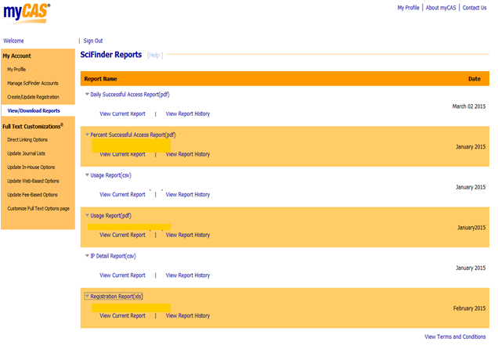
查看并下载使用统计
每天成功登陆率
每月成功登陆率
使用统计（PDF或CSV)
IP详情
注册

Slide 23
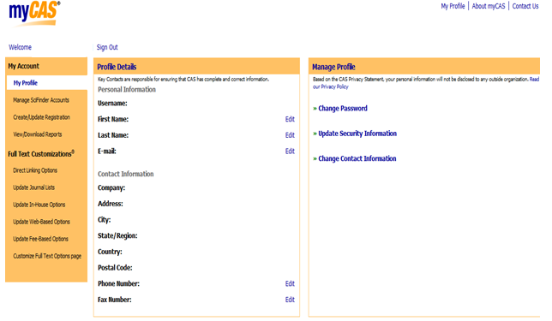
管理自己的账号信息
更改密码
更新安全信息—添加安全问答
更改联系信息—姓名，邮箱

Slide 24
议程
SciFinder 2014-2015最新进展
MyCAS®
STN®

Slide 25
STN: 专利专家的选择
访问值得信赖的科技信息
来自CAS的权威化学内容
来自汤森路透德温特世界专利索引专利信息
无与伦比的强大功能和精准度
根据信息需求，利用其强大的检索功能灵活的进行宽泛或精准检索
提供特别用于应对检索/分析科技、化学和专利信息挑战的独特工具和功能
被知识产权专业人士、世界主要专利局审查员和研究机构信任
由CAS和FIZ 卡尔斯鲁厄联合运营

Slide 26
STN: 回答至关重要商业决策问题所需的内容、检索功能和可靠性
高质量、高增值内容
权威化学内容，由CAS专家标引和制作
来自汤森路透的专利内容
领先的生物医药和生命科学数据库
全球全文专利合集
无与伦比的检索功能和精准度
灵活、精准的词语、物质检索
化学结构式检索
结构评估和分析的高级选项
行业领先服务支持和可靠性
分布全球的知识渊博的STN代表
100% 保密检索
系统持续可用性超过 99%

Slide 27
在一个整合的平台访问全球专利、非专利和物质信息
CAplus℠ 和CAS REGISTRY℠
重要的生物医药数据库BIOSIS®, MEDLINE® 和 Embase™
生命科学数据库CABA 和 FSTA
汤森路透德温特世界专利索引和德温特化学资源
国际专利文件(INPADOC)
全球全文专利文件

Slide 28
新版STN改变了检索体验并提供全新检索方式和独特见解
执行力
速度更快
无限制的检索能力
效率
项目导向工作流程
整合的实时分析工具
检索式和结果集同步互动
独特的内容和功能
挖掘检索词
全球全文专利
外围专利族表格
实用性
网页访问
直观界面
完整的产品帮助文件
“开启了以前根本不存在的化学、专利检索方式之门”
“Totally makes sense”
“检索新模式”

Slide 29
现有技术检索和分析解决方案
项目为导向的工作流程、直观的互动界面，提供整合高效的检索体验
无与伦比的检索能力，节省时间并用新的方式进行检索
改进的功能有助于进行精准及全面的检索
概要和详情展示将高亮显示重要概念，便于评估和细化结果
在产品里嵌有易于理解的帮助文件，可随时提供现场帮助

Slide 30
项目导向工作流程--保证了检索的持续性并能使用户重复使用检索式、词库列表及其他结果集
易于返回到之前的工作
重复使用检索式
最新信息更新结果集

Slide 31
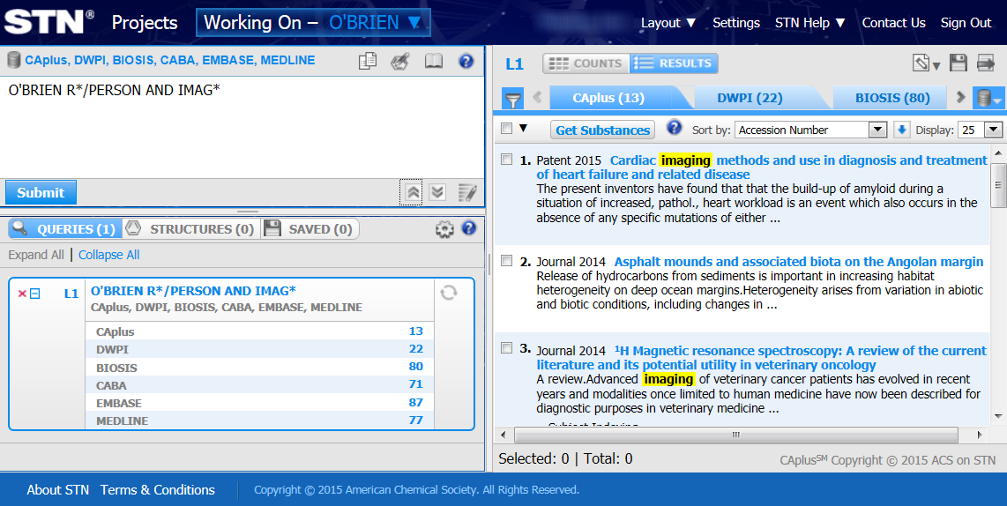
互动直观界面—在检索式、结果集和检索历史间无缝转换
输入检索式界面
结果集界面
检索历史界面

Slide 32
余敏
市场经理
13661018717
syu@acsi.info

